Slide 1

샬롬
현대교회
어린이교회
초등부

Slide 2

찬양해요~

Slide 3
하나님 감사해요
하나님 감사해요 주님의 사랑
또 주님이 주신 모든것을
하나님 기르시고
또 입히시고 돌보아주신것
감사해

Slide 4
하나님 감사해요
맑은 하늘도 울창한 숲도
논밭에 황금색 곡식들도
햇빛 주시고 단비 내리신
그 크신 사랑 감사찬양

Slide 5
하나님 감사해요
하나님 감사해요 주님의 사랑
또 주님이 주신 모든것을
하나님 기르시고 또 입히시고
돌보아주신것 감사해
인도해 주신 은혜 감사해

Slide 6
온 땅이여 주님을 찬양하여라
그의 이름 영광을 찬양하여라
온 땅이여 주님을 경배하여라
주의 크신 이름을 노래하여라

Slide 7
세상을 만드시고 다스리시는
그분은 여호와 나의 하나님

Slide 8
춤을 추고 노래하네
손뼉 치며 하나님을 찬양해
나의 구원 나의 기쁨
나의 소망 하나님만 예배하네

Slide 9
세상을 사랑하사 아들을 주신
그분은 여호와 나의 하나님

Slide 10
춤을 추고 노래하네
손뼉 치며 하나님을 찬양해
나의 구원 나의 기쁨
나의 소망 하나님만 예배하네

Slide 11
너는 시냇가에 심은 나무라
하나님의 사랑 안에
믿음뿌리 내리고
주의 뜻대로 주의 뜻대로
항상 살리라

Slide 12
주의 시절을 좇아 구원 열매 맺으면
주의 영화로운 빛
너를 보호하리니
주의 뜻대로 주의 뜻대로
항상 살리라

Slide 13
2024년 10월 27일 어린이 예배
오늘은 성령강림 후
스물 세 번째주일입니다

Slide 14

사도신경
전능하사 천지를 만드신
하나님 아버지를 내가 믿사오며,
그 외아들 우리 주
예수 그리스도를 믿사오니,

Slide 15
사도신경
이는 성령으로 잉태하사
동정녀 마리아에게 나시고,
본디오 빌라도에게 고난을 받으사,
십자가에 못박혀 죽으시고,
장사한 지 사흘 만에 죽은 자
가운데서 다시 살아나시며,

Slide 16
사도신경
하늘에 오르사,
전능하신 하나님 우편에 앉아
계시다가, 저리로서 산 자와
죽은 자를 심판하러 오시리라.

Slide 17
사도신경
성령을 믿사오며, 거룩한 공회와,
성도가 서로 교통하는 것과,
죄를 사하여 주시는 것과,
몸이 다시 사는 것과,
영원히 사는 것을 믿사옵나이다.
아멘

Slide 18
나의 가장 낮은 마음
나의 가장 낮은 마음 주님께서 기뻐하시고
작은 일에 큰 기쁨을 느끼게 하시는 도다
내가 지쳐 무력할 때 주님 내게 힘이 되시고
아름다운 하늘나라 내 맘에 주시는 도다

Slide 19
나의 가장 낮은 마음
우리에게 축복하신 하나님 사랑
낮은 자를 높여주시고 아름다운 하늘나라
허락하시고 내 모든 것 예비하시네
찬양함에 기쁨을 감사함에 평안을
간구함에 하나님 알도록 하셨네

Slide 20

대표기도
신제하 어린이

Slide 21

성경봉독
이사야 6장 8절

Slide 22

성경봉독- 이사야 6장
8 내가 또 주의 목소리를 들으니 주께서 이르시되 내가 누구를 보내며 누가 우리를 위하여 갈꼬 하시니 그 때에 내가 이르되 내가 여기 있나
이다 나를 보내소서 하였더니

Slide 23
설교
예언자 이사야
지하람 목사님

Slide 24

헌금 특송
하이어 성가대

Slide 25
헌금기도
김사랑 어린이

Slide 26


Slide 27
광 고
열심히 전도하며, 일상생활속에서 기도도 열심히 하는
현대교회 어린이가 되기를 소망합니다
2. 2024년 토요문화기행 K-Culture 주제로 잘 마쳤습니다
3. 11월11일~13일 경주역사기행 진행됩니다
4. 내일부터 추수감사특별새벽기도가 한주간 진행됩니다
5. 굿네이버스 후원 어린이를 위해 기도해 주세요
6. 다음주 예배 임사자는 사회 김소웅 선생님,
대표기도 한유은 어린이, 헌금기도 임지섭 어린이 입니다
Notes:
마우스 오른쪽 클릭 후 텍스트편집(문자열추가) 버튼 누른후 텍스트 삽입 바랍니다

Slide 28

성경 말씀
너는 말씀을 전파하라 때를 얻든지 못 얻든지 항상 힘쓰라 - 디모데후서 4장 2절-
항상 기뻐하라 쉬지말고 기도하라 범사에 감사하라 이것이 그리스도 예수안에서 너희를 향하신 하나님의 뜻이니라
- 데살로니가전서 5장 16절~18절 -

Slide 29
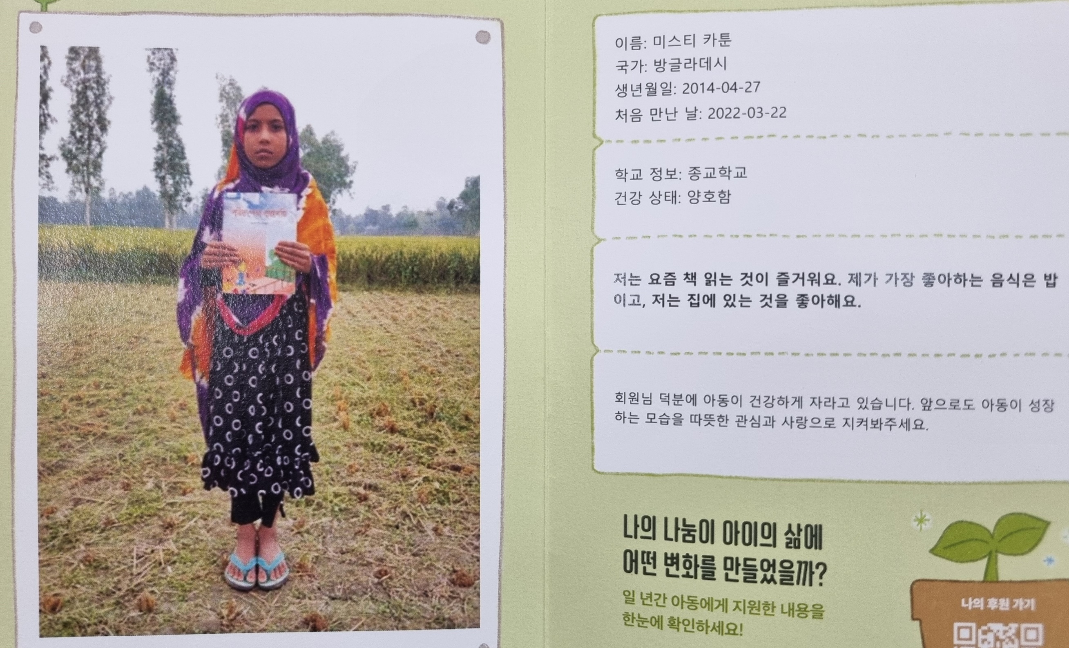

Slide 30
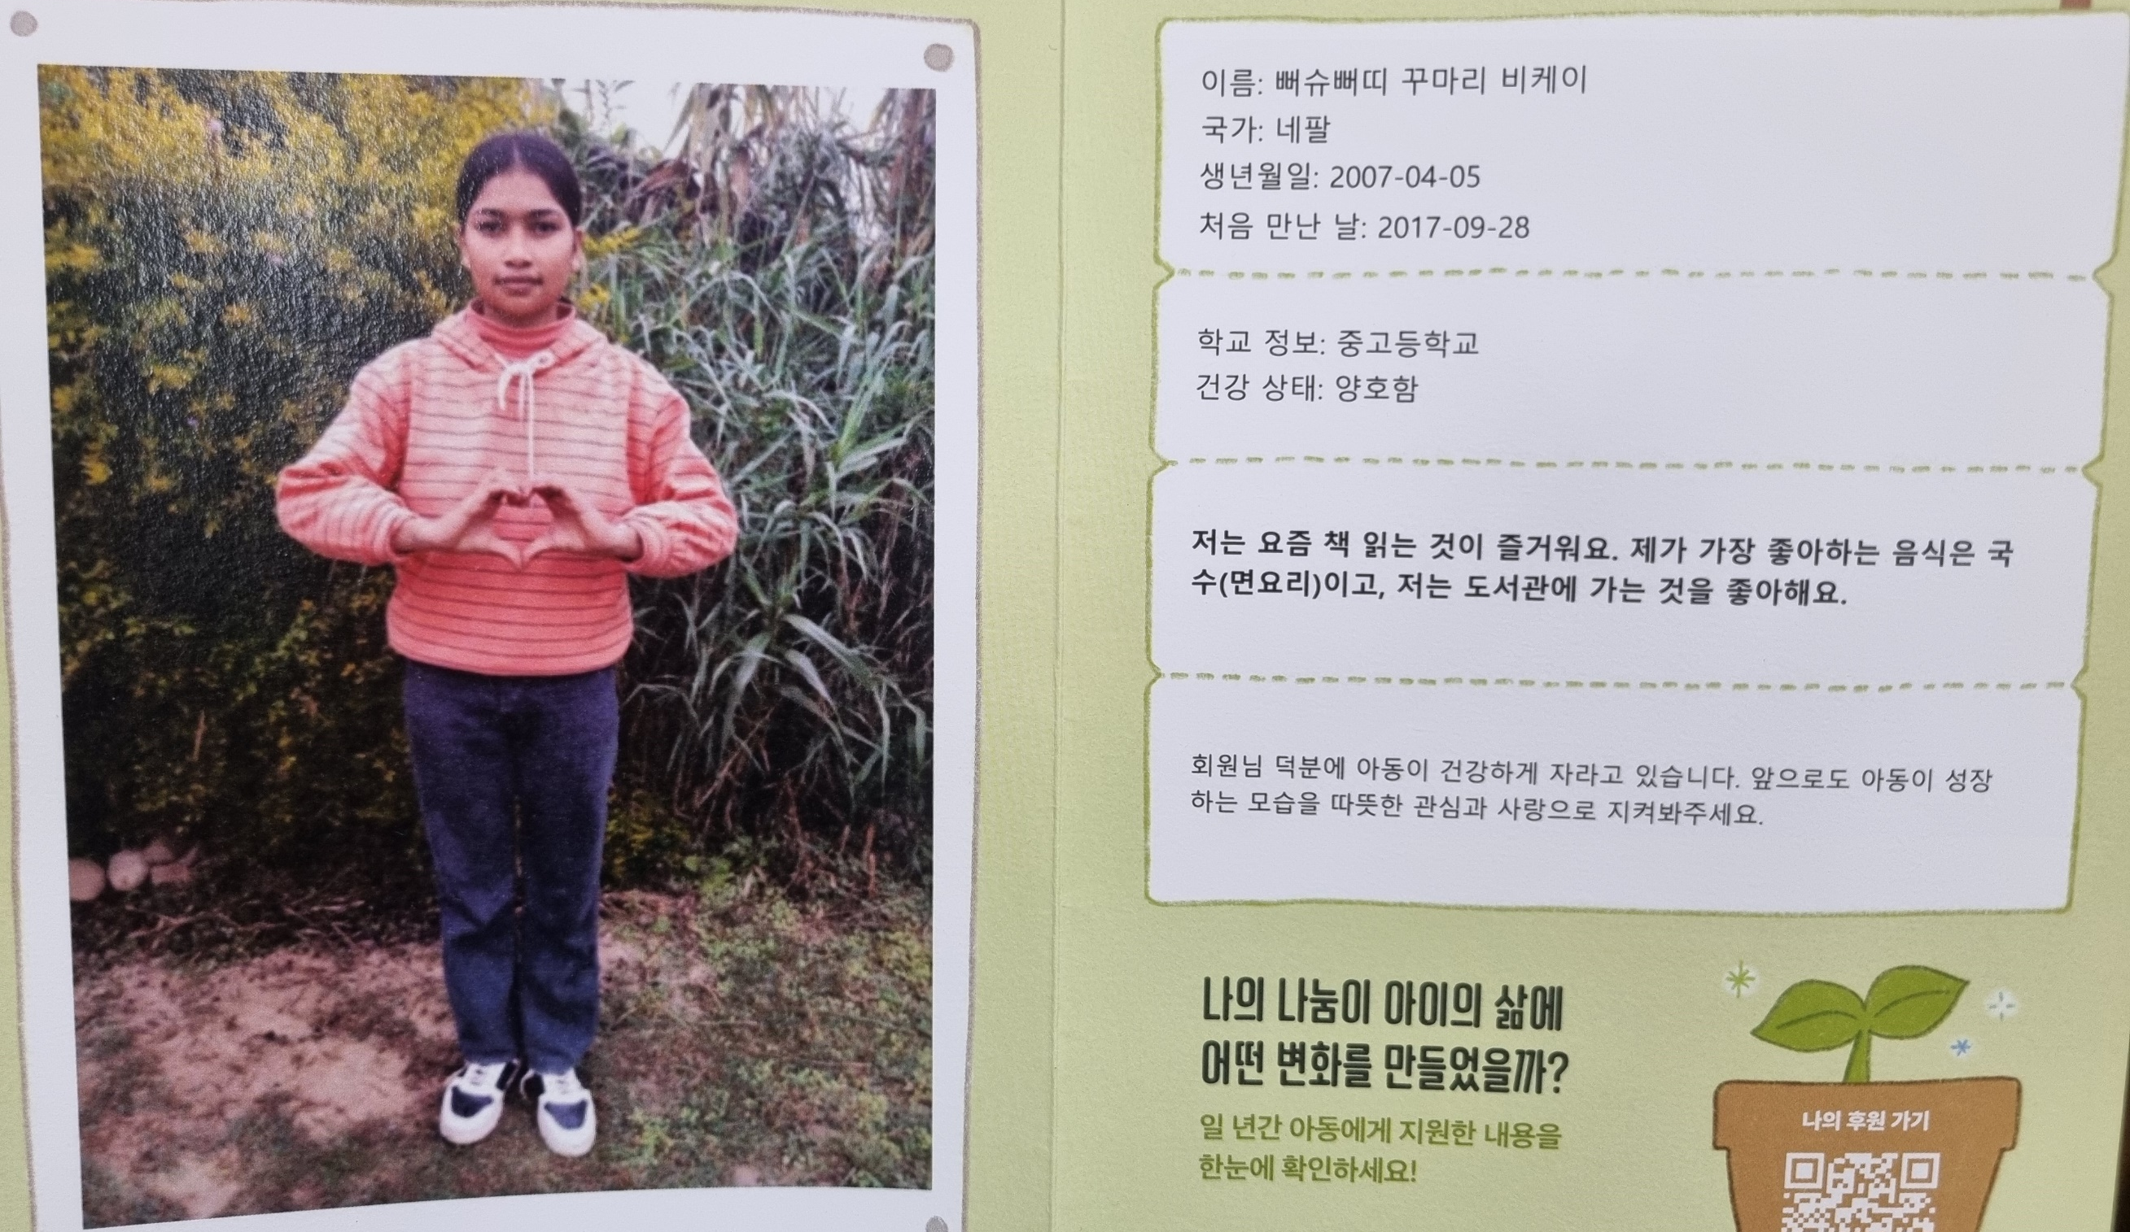

Slide 31
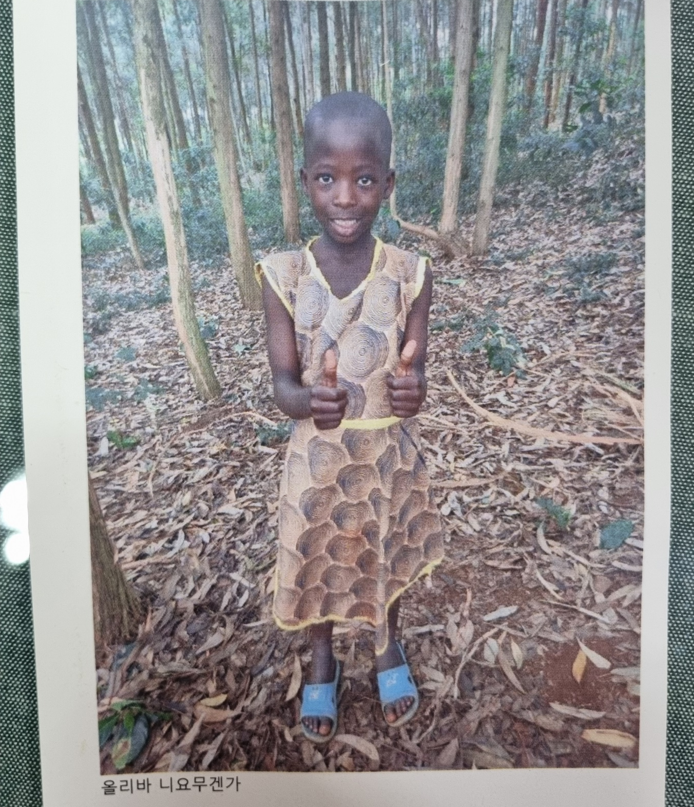

Slide 32
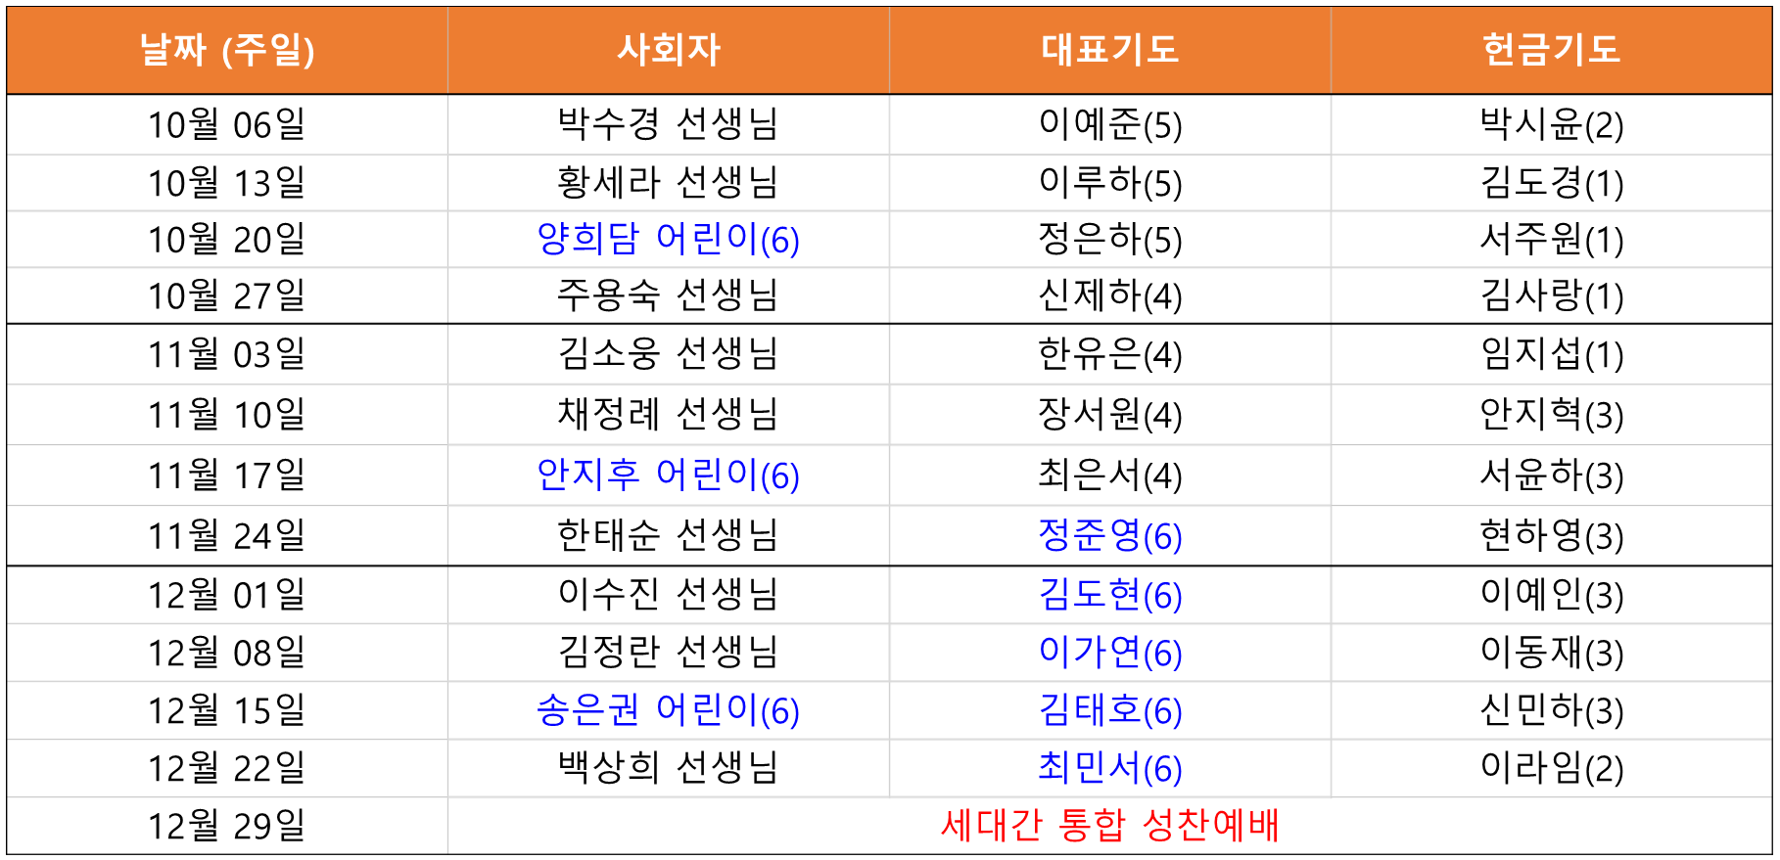
4월, 5월, 6월 예배 위원
10월, 11월, 12월 예배 위원

Slide 33
주기도문
하늘에 계신 우리 아버지여,
이름이 거룩히 여김을 받으시오며,
나라가 임하시오며,
뜻이 하늘에서 이루어진 것같이
땅에서도 이루어 지이다.

Slide 34
주기도문
오늘 우리에게 일용할 양식을 주시옵고,
우리가 우리에게 죄 지은 자를
사하여 준 것같이
우리 죄를 사하여 주시옵고,

Slide 35
주기도문
우리를 시험에 들게 하지 마시옵고,
다만 악에서 구하시옵소서.
나라와 권세와 영광이 아버지께
영원히 있사옵나이다. 아멘.

Slide 36

현대교회
어린이교회
초등부
한 주간
배운 말씀대로
승리하고
다음 주일에
만나요
하나님께
영광을~

